Slide 1
WYKŁAD 5
ZALEŻNOŚCI. ĆWICZENIA

Slide 2
Wybierz poprawną odpowiedź.
1. Pojęcie monopolu odnosi się do…
a. geologii
b. ekonomii
c. genetyki.

Slide 3
Wybierz poprawną odpowiedź.
2. Termin ciało niebieskie dotyczy…
a. astronomii
b. kognitywistyki
c. sozologii.

Slide 4
Wybierz poprawną odpowiedź.
3. Czasownik dotyczyć łączy się z…
a. biernikiem (kogo? co?)
b. narzędnikiem (kim? czym?)
c. dopełniaczem (kogo? czego?).

Slide 5
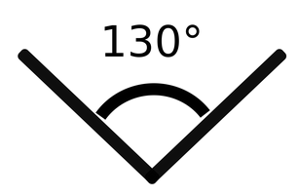
Wybierz poprawną odpowiedź.
4. Morze zmienia kolor w zależności od…
a. temperatury wody
b. zachmurzenia
c. kąta padania promieni słonecznych.

Slide 6
Wybierz poprawną odpowiedź.
5. Morze Bałtyckie jest połączone z…
a. Oceanem Atlantyckim
b. Morzem Północnym
c. Morzem Norweskim.

Slide 7
Wybierz poprawną odpowiedź.
6. Legenda o smoku wawelskim wiąże się z…
a. przedchrześcijańską historią ziem polskich
b. początkami państwa polskiego
c. historią wojen polsko-tatarskich.

Slide 8
Wybierz poprawną odpowiedź.
7. Depresja jesienna jest związana z…
a. dłuższym spaniem
b. zmianą diety
c. mniejszą ilością światła słonecznego.

Slide 9
Wybierz poprawną odpowiedź.
8. Najwyższa kreatywność jest powiązana z...
a. leżeniem
b. chodzeniem
c. siedzeniem.
https://faktopedia.pl/501373/Eksperci-z-Uniwersytetu-Stanforda-znalezli-silny-zwiazek-miedzy-wedrowka

Slide 10
Wybierz poprawną odpowiedź.
9. Rok 1816 był nazywany rokiem bez lata, co miało związek z…
a. aktywnością wulkaniczną na Hawajach
b. wybuchem indonezyjskiego wulkanu Tambora
c. upadkiem meteorytu na Syberii.
https://faktopedia.pl/502715/Rok-1816-nazwano-rokiem-bez-lata-poniewaz-wybuch-wulkanu-Tambora-w-Indonezji

Slide 11
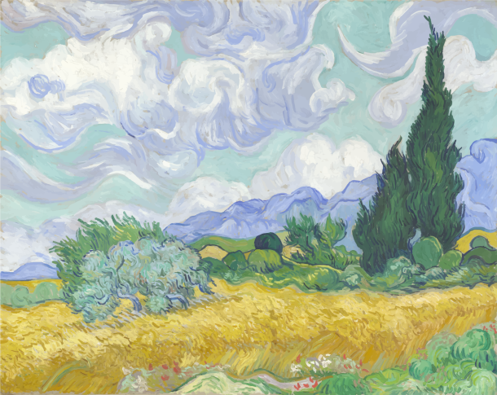
Wybierz poprawną odpowiedź.
10. Nazwa Polska jest związana z…
a. wyrazem policja
b. czasownikiem polować
c. słowem pole.

Slide 12
Wybierz poprawną odpowiedź.
11. Nazwa technologii bluetooth odnosi się do…
a. koloru zębów popularnej ryby bałtyckiej
b. czasownika niebieskozębować
c. przydomka duńskiego króla Haralda Sinozębego.

Slide 13
źródło clipartów
www.openclipart.org (domena publiczna)
WIĘCEJ PREZENTACJI
NA www.studiologia.edu.pl

